Slide 1

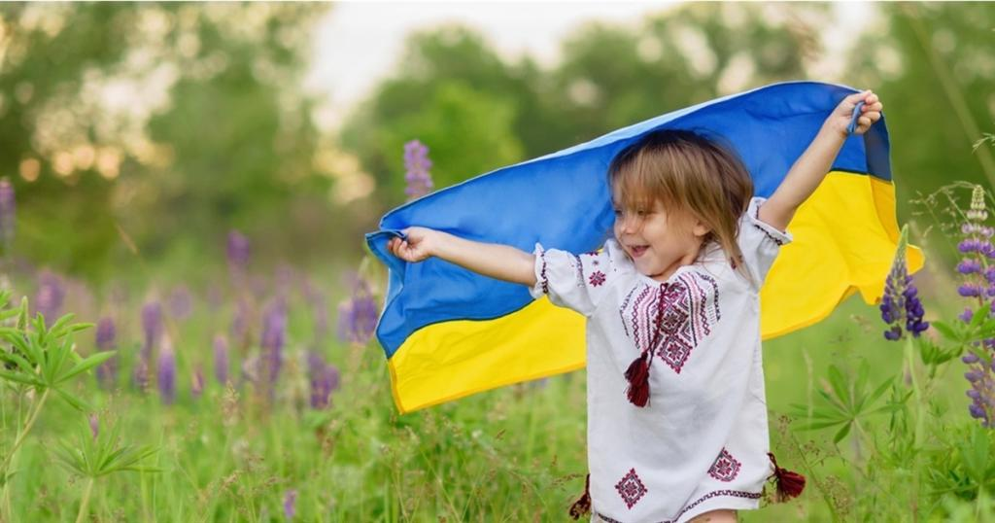
Професії, пов’язані з діяльністю людини в природі
Вивчаємо, як люди працюють із природою та зберігають її

Slide 2

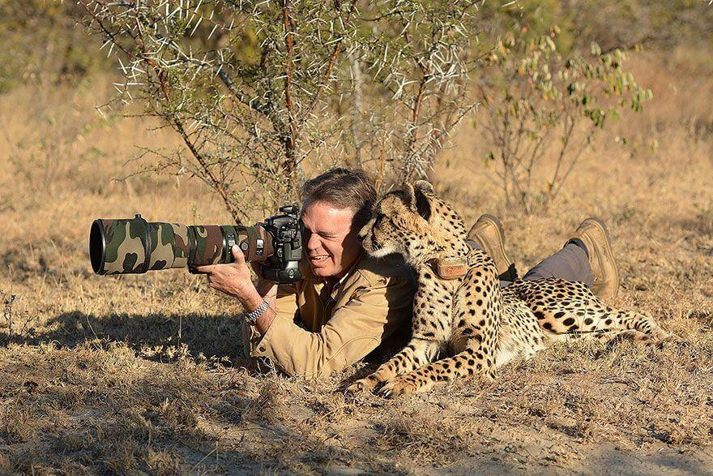
Що таке професії, пов’язані з діяльністю людини в природі?
Визначення
Професії, пов’язані з діяльністю людини в природі — це роботи, у яких людина взаємодіє з довкіллям, використовує природні ресурси або піклується про їх збереження.
Приклади
Дослідження ґрунтів, рослин, тварин
Вирощування врожаїв
Охорона лісів та водойм
Вивчення природи для її захисту

Slide 3
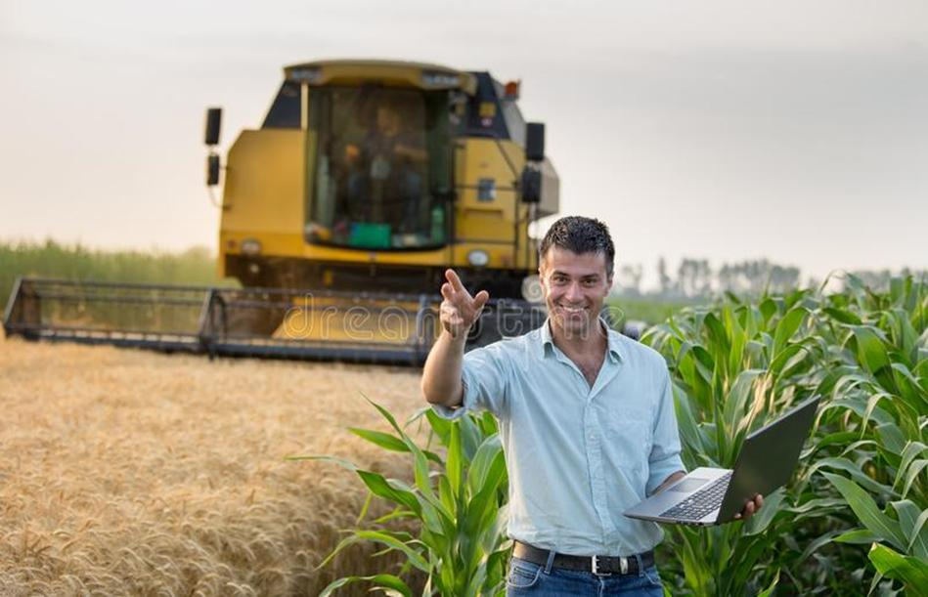
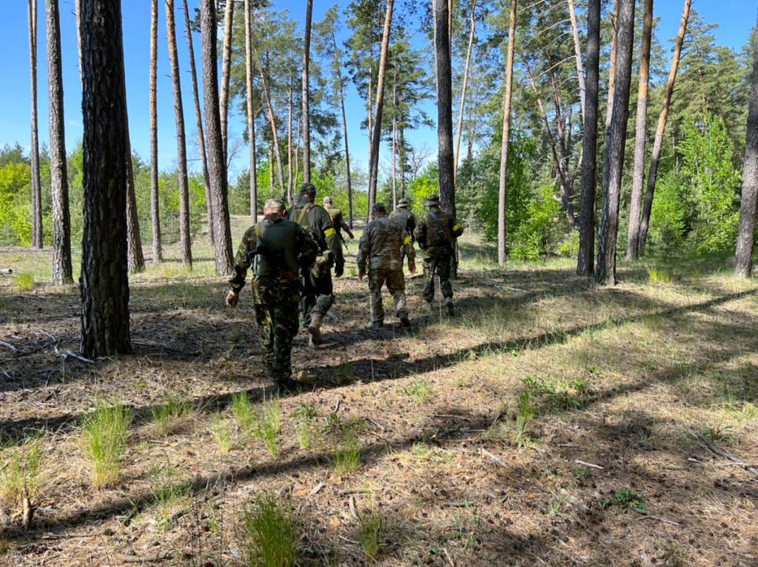
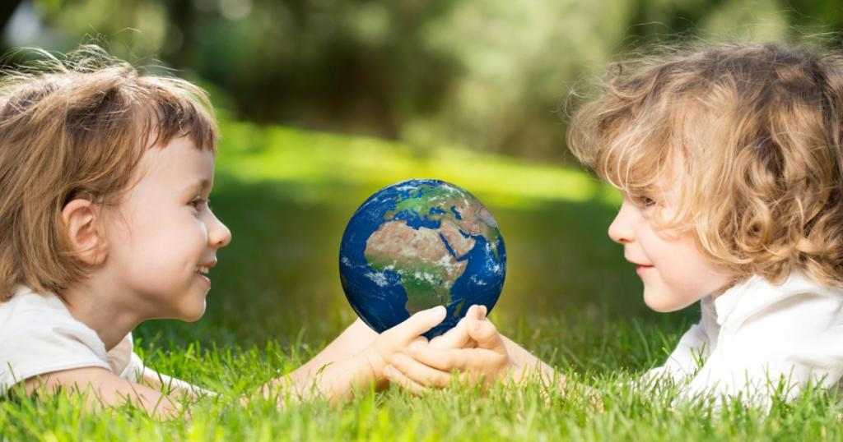
Приклади професій
Агроном — вирощує рослини та доглядає за врожаями
Лісник — доглядає за лісом, захищає його від пожеж
Еколог — досліджує вплив людини на природу

Slide 4
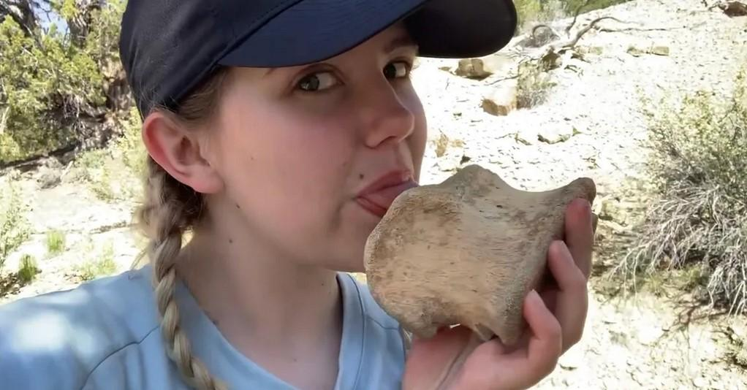
Геолог — фахівець із земних надр
Що робить геолог?
Досліджує ґрунти, мінерали, корисні копалини
Вивчає, як утворюються гори, річки, печери
Допомагає знаходити ресурси та дбати про безпеку природи
Геологи допомагають розуміти, як використовувати ресурси відповідально.

Slide 5
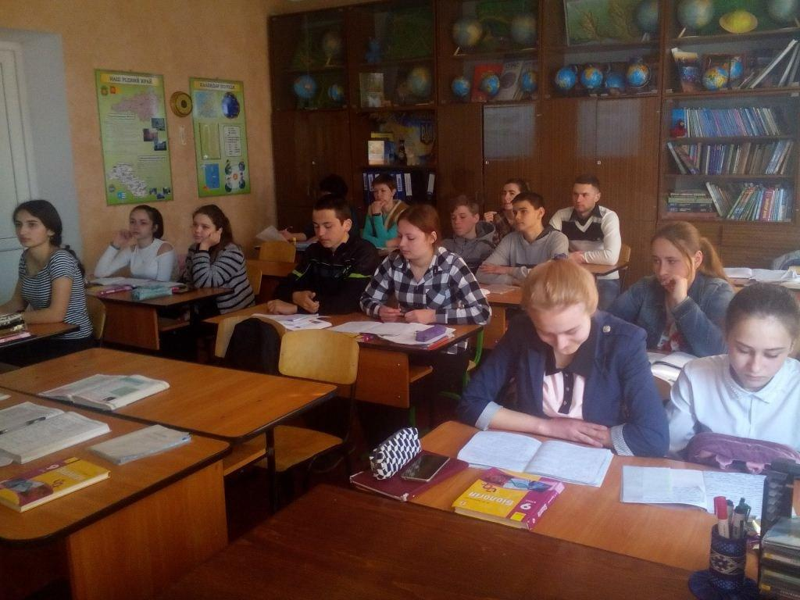
Які знання та навички потрібні для цих професій?
Основні знання:
Біологія, географія, хімія
Екологія та охорона природи
Важливі навички:
Спостережливість та уважність
Вміння працювати з інструментами
Робота в команді та на свіжому повітрі
Аналіз даних і прийняття рішень

Slide 6
З'єднайте слова з визначеннями ​🎯​
​1​.
Океанолог
a)
Фахівець, що вивчає водні ресурси Землі, їх розподіл та кругообіг.
​2​.
Ґрунтознавець
b)
Спеціаліст, який вивчає атмосферу, її процеси та явища, прогнозує погоду.
​3​.
Метеоролог
c)
Вчений, який досліджує склад, властивості та формування ґрунтів.
​4​.
Гідролог
d)
Вчений, який досліджує океани, їх фізичні та хімічні властивості, морське життя.

Slide 7
З'єднайте слова з визначеннями ​🎯​
​✅​
​1​.
Океанолог
d)
Вчений, який досліджує океани, їх фізичні та хімічні властивості, морське життя.
​2​.
Ґрунтознавець
c)
Вчений, який досліджує склад, властивості та формування ґрунтів.
​3​.
Метеоролог
b)
Спеціаліст, який вивчає атмосферу, її процеси та явища, прогнозує погоду.
​4​.
Гідролог
a)
Фахівець, що вивчає водні ресурси Землі, їх розподіл та кругообіг.

Slide 8
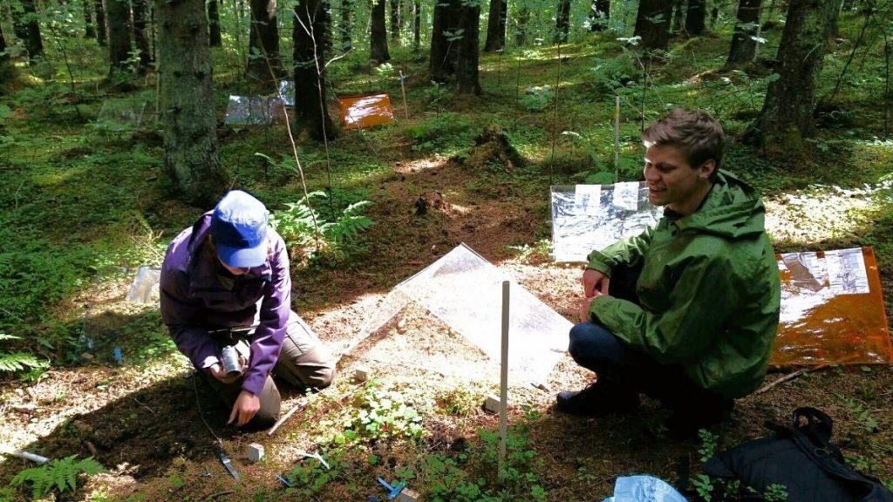
Як ці професії допомагають зберігати природу?
Приклади збереження
Агрономи впроваджують екологічні методи вирощування
Лісники садять дерева та борються з браконьєрством
Екологи проводять дослідження і радять, як зменшити забруднення
Геологи шукають безпечні способи видобутку ресурсів
Ці професії сприяють сталому розвитку та захисту довкілля.

Slide 9
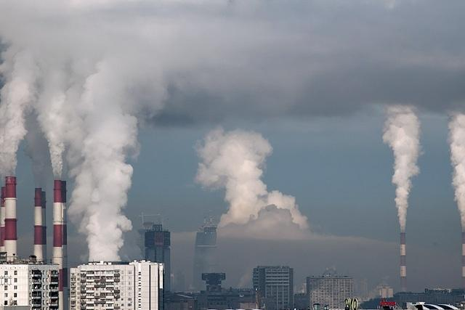
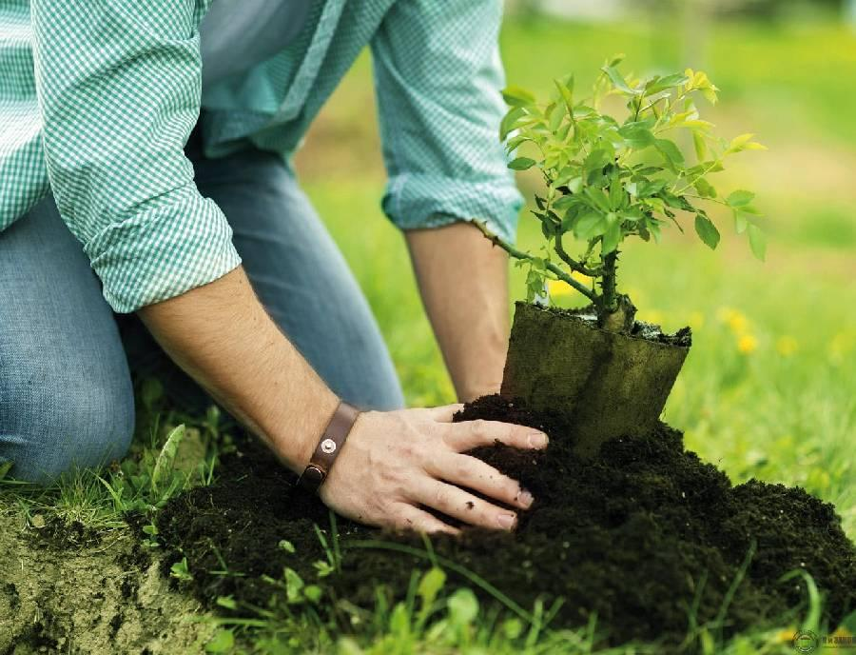
Вплив діяльності людини на навколишнє середовище
Людина може:
Забруднювати повітря, воду, ґрунти
Знищувати ліси, тварин, рослини
Але також може:
Відновлювати ліси
Очищувати водойми
Захищати рідкісні види

Slide 10

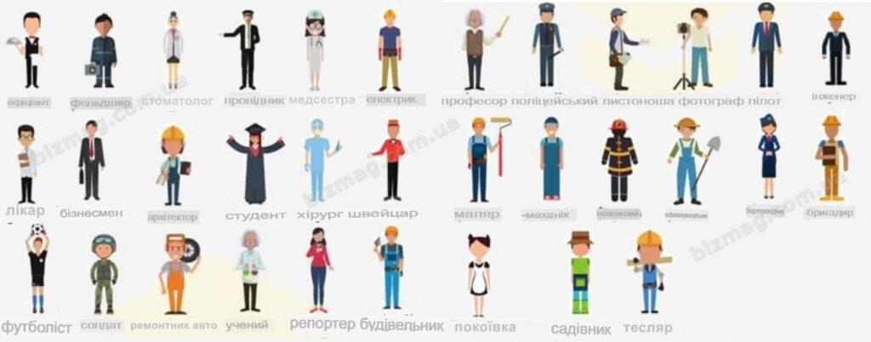
Обговорення! ​🤷​‍​♀​️ ​💁​‍​♂​️ ​💬​
Екологічна відповідальність професій
Чому важливо обирати екологічно відповідальні професії? Наведіть приклади з життя або новин.

Slide 11
Обговорення! ​🤷​‍​♀​️ ​💁​‍​♂​️ ​💬​
​✅​
Ви могли б сказати...
Екологічно відповідальні професії допомагають зберегти природу для майбутніх поколінь.
Вплив діяльності людини на довкілля може бути негативним, тому важливо обирати професії, що мінімізують цей вплив.
Такі професії сприяють сталому розвитку та відповідальному використанню природних ресурсів.

Slide 12
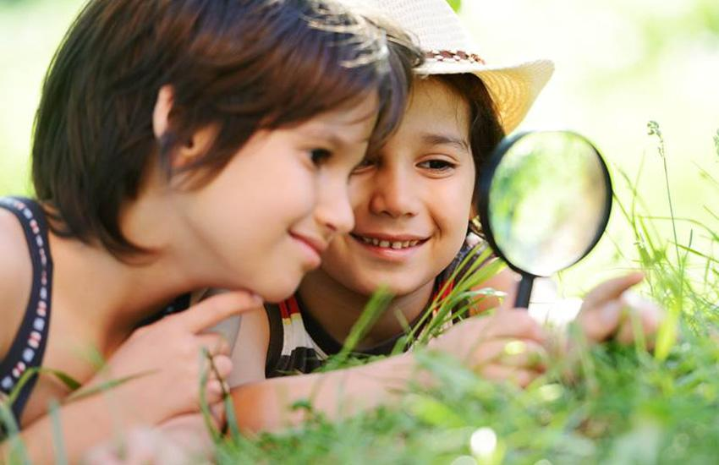
Підсумок: Чому це важливо?
Головне, що варто запам’ятати
Професії, пов’язані з природою, допомагають зберігати довкілля
Люди цих професій впливають на майбутнє планети
Обираючи екологічно відповідальні професії, ми дбаємо про здоров’я природи та людей
Майбутнє природи — у наших руках!

